Slide 1
Isaac Newton
Izradio :Radičić Ervin, 8.a

Slide 2
Djetinjstvo i školovanje
Isaac Newton se rodio na Božić, 25. prosinca 1642. (4. siječnja 1643. jest po gregorijanskom kalendaru) u Woolsthorpe u okrugu Lincolnshire u Engleskoj gdje se tada još koristio Julijanski kalendar. Rođen je kao nedonošče, ali je ipak uspio preživjeti
Srednju školu Newton je završio u gradiću Grenthemu. Zatim se, po preporuci svoga ujaka, upisuje na sveučilište Cambridge kao najsiromašniji student. Zbog toga je morao raditi teške poslove kako bi zaradio za život i školovanje

Slide 3
Isaac Newton
Isaac Newon je bio engleski fizičar, matematičar i astronom. Rodio se u Woolsthorpeu 1642., a umro je 1727. godine u Kesingtonu.
Godine 1665. otkriva binomni teorem, a nešto kasnije dolazi do osnove diferencijalnog računa koji naziva računom fluksija. Iduće godine istražuje integralni račun.
U isto vrijeme ostvario je i svoje najveće radove iz fizike. Godine 1966. je razmišljajući o uzrocima koji čine da se Mjesec kreće oko Zemlje, došao do zaključka da ista sila, gravitacija, koja uzrokuje padanje tijela na Zemljinu površinu, drži i Mjesec na putu po njegovoj stazi.

Slide 4
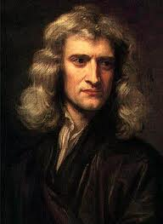
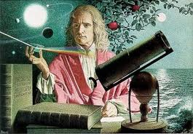
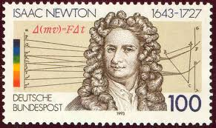
Isaac newton

Slide 5
newtonovi radovi
Isaac Newton prvi je shvatio gravitacijsku silu. Pošto je 1666. vidio kako jabuka pada na tlo, pitao se je li sila koje utječe na predmete što padaju ista koja zadržava Mjesec u njegovoj putanji. Ustvrdio je da zakon o gravitaciji vrijedi u cijelome svemiru. Također je unaprijedio poznate zakone gibanja i otkrio da je bijelo svjetlo sastavljeno od boja spektra duginih boja. Postavio je temelj modernoj astronomiji, posebice 1668., izumom reflektorskog teleskopa.
Godine 1687. Newton je napisao knjigu Matematička načela prirodne filozofije, u kojoj je formulirao tri osnovna zakona gibanja, a koja je uvelike promjenila pogled na svijet. Postavio je temelje za modernu astronomiju, kada je 1668. godine izumio reflektorski teleskop

Slide 6
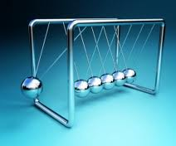
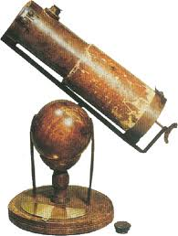
Newtonovi radovi

Slide 7
Newtonove izreke
Gradimo previše zidova, a premalo mostova
Ukoliko zaista vidim dalje od drugih ljudi, to je zato što stojim na ramenima divova
Ono što se treba cijeniti je ozbiljnost - a ne broj eksperimenata
Ja sebe gledam kao na dječaka koji se igra na morskoj obali, dok ogromni okean istine leži neotkriven ispred mene.

Slide 8
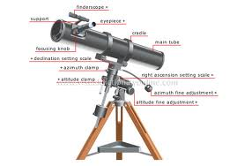
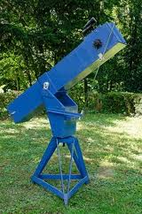
Reflektorski teleskop
Reflektorski teleskop je tip teleskopa koji svjetlost sakuplja zrcalima za razliku od refraktorskih teleskopa koji svjetlost skupljaju lećama. Zbog manje cijene zrcala, najveći svjetski teleskopi su reflektorskog tipa, npr. svemirski teleskop Hubble i Teleskopi Keck.
Mana tih teleskopa je potreba za kolimacijom.

Slide 9
Sila
Sila je fizikalna veličina kojom se opisuje međudjelovanje tijela i njegove okoline koje može uzrokovati promjenu brzine ili oblika tijela
Iako se vektorski račun razvijao tek u 18. i 19. stoljeću, postupak zbrajanja sila po pravilu paralelograma bio je navodno poznat još u antičko doba, a eksplicitno ga spominju i Galileo i Newton.^{[1]} Na skici prikazano je zbrajanje sila . Sile su prikazane kao usmjerene dužine: strelica označava smjer sile

Slide 10
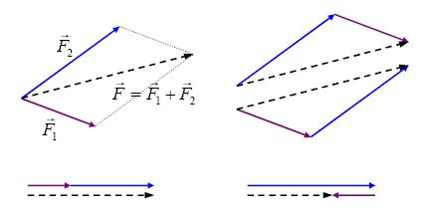
Zbrajanje sila

Slide 11
Starost i smrt
Newton je u svojoj 54. godini postao upravitelj kovnice novca, a taj je položaj u ono vrijeme bio znak izuzetnoga društvenog statusa. Doživio je 84 godina, uglavnom u dobrom zdravlju. Izgubio je samo jedan zub, od napornog gledanja u sunce oslabio mu je vid, a kosa mu je rano osijedila, iako je ostala bujna do posljednjih dana. Preminuo je u Londonu. Iza Newtona su ostale brojne, još poptuno neistražene bilježnice s tisućama kemijskih recepata.

Slide 12
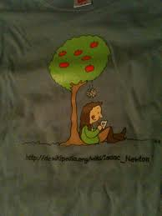
kraj

